Slide 1
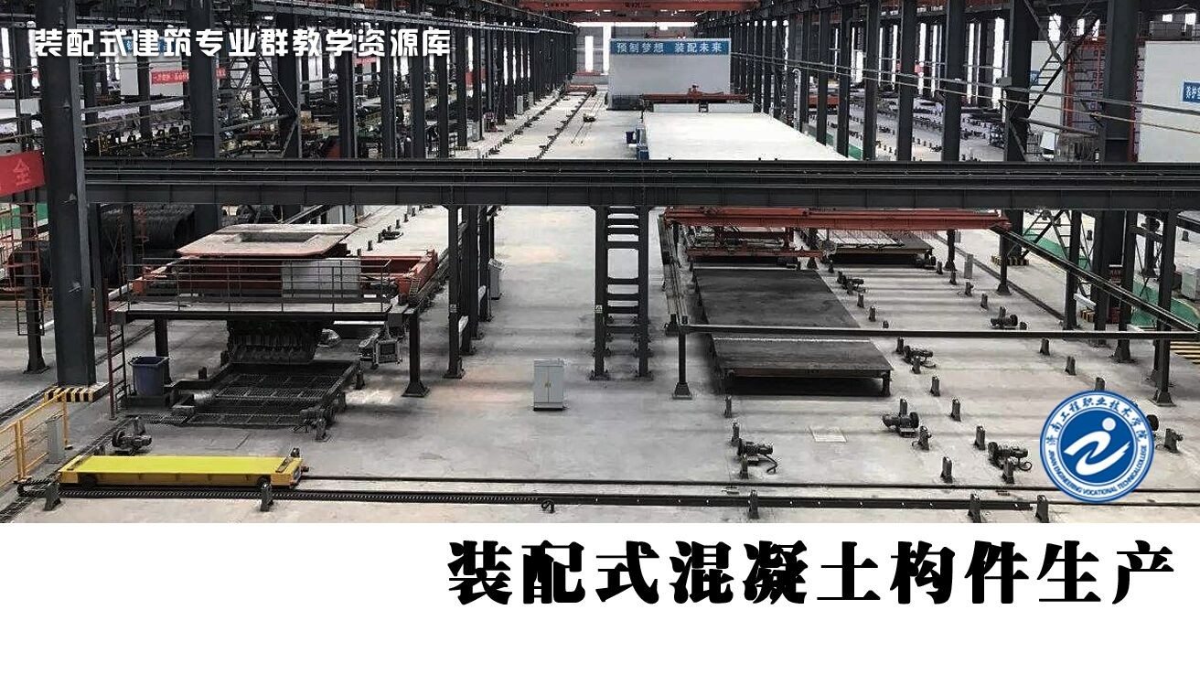

Slide 2
任务1
预制混凝土墙原料计算

Slide 3
预埋件、预留孔洞表示方法
一、预埋件
1.在混凝土构件上设置预埋件时，可按下图的规定在平面图或立面图上表示。引出线指向预埋件，并标注预埋件的代号。
（a）平面图 （b）立面图
预埋件的表示方法

Slide 4
2.在混凝土构件的正、反面同一位置均设置相同的预埋件时，可按下图的规定，引出线为一条实线和一条虚线并指向预埋件，同时在引出横线上标注预埋件的数量及代号。
同一位置正、反面预埋件相同的表示方法图

Slide 5
3.在混凝土构件同一位置的正、反面设置编号不同的预埋件时，可按下图的规定引一条实线和一条虚线并指向预埋件。引出横线上标注正面预埋件代号，引出横线下标注反面预埋件代号
同一位置正、反面预埋件不同的表示方法

Slide 6
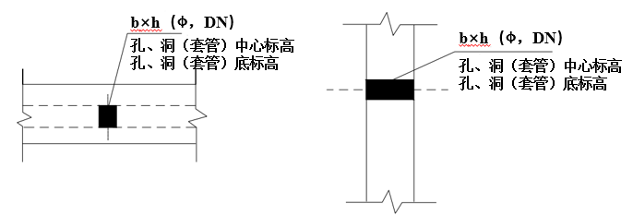
二、预留孔洞
在构件上设置预留孔、洞或预埋套管时，可按下图的规定在平面或立面图中表示。引出线指向预留（埋）位置，引出横线上方标注预留孔、洞的尺寸和预埋套管的外径。横线下方标注孔、洞（套管）的中心标高或底标高。
（a）平面图 （b）立面图
预留孔、洞及预埋套管的表示方法

